Slide 1


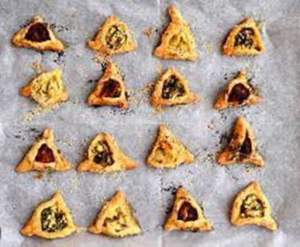
סוד המספר שלוש
הטעם העמוק של אוזני המן

Slide 2
משלוח מנות
הרב נחום דיאמנט שליט''א: בכל שנה אני שואל בישיבה מדוע תיקן מרדכי משלוח מנות בפורים? הסעודה הרי מסמלת פרסום נס. מתנות לאביונים - כדי שגם הם יוכלו לאכול סעודת פורים. מקרא מגילה - נועד ג"כ לפרסום הנס. אולם מה שייך משלוח מנות לפורים?
התשובה היחידה - המן אמר "ישנו עם אחד מפוזר ומפורד בין העמים", המן ועמלק מחפשים תמיד היכן היהודים לא מספיק אוהבים וחברים זה לזה. כך הם יוכלו לשלוט עליהם.
אסתר המלכה השיבה כנגד: "לך כנוס את כל היהודים". רק כאשר נהיה מאוחדים ומכונסים, נוכל להלחם בעצת המן לכלות את העם היהודי.
המן הרשע נקרא בפעם האחרונה צורר כל היהודים, ואפשר שרמוז בזה שהוא צרר את כל היהודים לאגודה אחת.
יש לעין מדוע רק בפעם האחרונה נאמר צורר כל היהודים?
ויתכן לומר דבר נפלא שהמגילה באה לומר טעם למה עושים משלוח מנות משום שהמן עשה אהבת ישראל ולכן רצו לעשות לזה זכר.
בפורים הורגים את עמלק על ידי שמרבים אהבה ואחווה בין אחד לשני. לכן תקנו חז"ל בפורים משלוחי מנות ומתנות לאביונים.

Slide 3

אוזני המן
מדוע נוהגים לאכול אוזני המן?
כיצד מאחדים יהודים עם דעות שונות לחלוטין? לשם זה שמים בתוך המשלוח אוזן המן משולשת ▲
שכן צורת משולש מראה ששני הקצוות מתאחדים ע"י נקודת המרכז.
כאשר שניהם זוכרים שיש להם אב אחד הלא הוא אבינו שבשמים ה' אחד שהוא אב יחיד לכולנו.
תניא ליקוטי אמרים פרק לב. זו דרך ישרה וקלה לבא לידי קיום מצות ואהבת לרעך כמוך לכל נפש מישראל למגדול ועד קטן. כי מאחר שגופו נמאס ומתועב אצלו והנפש והרוח מי יודע גדולתן ומעלתן בשרשן ומקורן באלקי' חיים. בשגם שכולן מתאימות ואב א' לכולנה ולכן נקראו כל ישראל אחים ממש מצד שורש נפשם בה' אחד רק שהגופים מחולקי'.
הדרך להתאחד – לחפש את הנקודה הטובה שבשני.
ולמה דווקא אוזן?
כי הם רוצים לאהוב אחד את השני צריכים להקשיב ולהאזין לשני.

Slide 4
משולש האחדות
כתב המהר"ל על המשנה באבות שלושה שאכלו על שולחן אחד –
שנים הם מחולקי' ואין למספר זה מאחד כלל, ולפיכך לא תמצא מספר שנקרא לגמרי על שם רבוי כמו שנים במ"ם הרבוי כי שנים תחלת הרבוי ולכך יבא מלת שנים במ"ם הרבוי.
ושלשה יש להם התאחדות כאלו הם דבר אחד, ולכך יבא מספר שלשה תמיד על דבר שיש להם חבור ביחד ולא כן שנים.
וזה תוכל להבין בצורה כאשר תניח שני קוים זה אצל זה (=) אין זה נראה כאחד כלל בעבור שלא יתאחדו הקוים כמו זה הרי אין כאן דבר אחד, אבל כאשר אתה מניח שלשה כמו זה (▲) הרי הקוים הם מתאחדים ודבר זה נקרא דבר אחד.
אמרו בירושלמי ברכות: אי אפשר לאיש בלא אשה ואי אפשר לאשה בלא איש אי אפשר לשניהן בלא שכינה. מדוע? כי כאשר הם שנים אין להם חיבור, רק כאשר יש שכינה בינהם יש שלישי שהוא החיבור בין השנים.

Slide 5
והחוט המשולש
איחוד טוב יש רק שיש שלושה חלקים באיחוד (איש אשה והקב''ה) כצורת המשולש וכמו שאמר שלמה המלך טובים השניים מן האחד והחוט המשולש לא במהרה ינתק.
כמו שרואים כל דבר טוב שרוצים שיהיה לו קיום הוא שלוש:
שלוש תפילות,
עליה לרגל,
אבות,
קדושות (יוצר שמו''ע ובא לציון, ואומרים קדוש*3),
כהן לוי וישראל וכל אחד שלושה פסוקים,
תנ''ך,
מקרא משנה גמרא,
שלוש ראשונות ושלוש אחרונות,
שורש של רוב המילים עומד על שלוש אותיות.

Slide 6
שלשה גבולין בימי האדם ימי עליה ימי עמידה ימי ירידה וגם כנגד אלה שלשה דרגין דאדם: נפש, רוח ונשמה
אהבת הטוב
אהבת המועיל
אהבת הערב
ובימי הירידה נשבר התאווה ונתגבר חכמת הנפש - הנשמה והוא דרגא דאדם.
הנשמה כוללת את הענינים הרוחניים. לכן בעת ההיא האדם מתעורר לדאוג לעתידו, מניח החומר ופונה לעסוק בתורה ובחכמה.
בימי עמידה, הדחפים הגשמיים והחומריים שוככים מעט, ואז הרוח היא הכח השולט בו.
הרוח כוללת את שאיפת האדם למעמד חברתי מכובד. לכן בשנים אלו האדם עסוק יותר ברצון להתעשר ולהגדיל כבודו.
והוא נושא בעול הפרנסה כשור לעול.
כי בימי עליה רודף אחר התאוות כחמור
Notes:
כאשר נתבונן שוב בשלשת המצבים הללו נבחין כי הן מקבילים לשלשת היסודות הראשונים: 'אש' – המסמלת עלייה והתרוממות, 'מים' – המסמלים את תכונת הירידה והמשיכה כלפי מטה, ו'רוח' המסמלת תקשורת וחיבור 'רוחני' בין שתי נפשות.

Slide 7
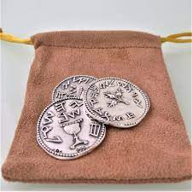

מחצית השקל
כִּי תִשָּׂא אֶת־רֹאשׁ בְּנֵי־יִשְׂרָאֵל לִפְקֻדֵיהֶם וְנָתְנוּ אִישׁ כֹּפֶר נַפְשׁוֹ לַיקֹוָק בִּפְקֹד אֹתָם וְלֹא־יִהְיֶה בָהֶם נֶגֶף בִּפְקֹד אֹתָם:
זֶה יִתְּנוּ כָּל־הָעֹבֵר עַל־הַפְּקֻדִים מַחֲצִית הַשֶּׁקֶל בְּשֶׁקֶל הַקֹּדֶשׁ
עֶשְׂרִים גֵּרָה הַשֶּׁקֶל מַחֲצִית הַשֶּׁקֶל תְּרוּמָה לַיקֹוָק: כֹּל הָעֹבֵר עַל־הַפְּקֻדִים מִבֶּן עֶשְׂרִים שָׁנָה וָמָעְלָה יִתֵּן תְּרוּמַת יְקֹוָק:
הֶעָשִׁיר לֹא־יַרְבֶּה וְהַדַּל לֹא יַמְעִיט מִמַּחֲצִית הַשָּׁקֶל לָתֵת אֶת־תְּרוּמַת יְקֹוָק לְכַפֵּר עַל־נַפְשֹׁתֵיכֶם: וְלָקַחְתָּ אֶת־כֶּסֶף הַכִּפֻּרִים מֵאֵת בְּנֵי יִשְׂרָאֵל וְנָתַתָּ אֹתוֹ עַל־עֲבֹדַת אֹהֶל מוֹעֵד וְהָיָה לִבְנֵי יִשְׂרָאֵל לְזִכָּרוֹן לִפְנֵי יְקֹוָק לְכַפֵּר עַל־נַפְשֹׁתֵיכֶם: פ

Slide 8


שלושה איחודים
שלושה איחודים יש בעולם שבהם שורה הקב''ה והם:
א. איש ואשתו.
ב. אחדות בעם ישראל.
ג. דבקות בקב''ה.

Slide 9
ג' תרומות - ג' חיבורים.
ג' מחציות.
שמות פרק ל, יב-טז כִּי תִשָּׂא אֶת־רֹאשׁ בְּנֵי־יִשְׂרָאֵל לִפְקֻדֵיהֶם וְנָתְנוּ אִישׁ כֹּפֶר נַפְשׁוֹ לַיקֹוָק בִּפְקֹד אֹתָם וְלֹא־יִהְיֶה בָהֶם נֶגֶף בִּפְקֹד אֹתָם: זֶה יִתְּנוּ כָּל־הָעֹבֵר עַל־הַפְּקֻדִים מַחֲצִית הַשֶּׁקֶל בְּשֶׁקֶל הַקֹּדֶשׁ עֶשְׂרִים גֵּרָה הַשֶּׁקֶל מַחֲצִית הַשֶּׁקֶל תְּרוּמָה לַיקֹוָק: כֹּל הָעֹבֵר עַל־הַפְּקֻדִים מִבֶּן עֶשְׂרִים שָׁנָה וָמָעְלָה יִתֵּן תְּרוּמַת יְקֹוָק: הֶעָשִׁיר לֹא־יַרְבֶּה וְהַדַּל לֹא יַמְעִיט מִמַּחֲצִית הַשָּׁקֶל לָתֵת אֶת־תְּרוּמַת יְקֹוָק לְכַפֵּר עַל־נַפְשֹׁתֵיכֶם: וְלָקַחְתָּ אֶת־כֶּסֶף הַכִּפֻּרִים מֵאֵת בְּנֵי יִשְׂרָאֵל וְנָתַתָּ אֹתוֹ עַל־עֲבֹדַת אֹהֶל מוֹעֵד וְהָיָה לִבְנֵי יִשְׂרָאֵל לְזִכָּרוֹן לִפְנֵי יְקֹוָק לְכַפֵּר עַל־נַפְשֹׁתֵיכֶם: פ
כתב הלבוש אורח חיים סימן תרפו ומנהג ליתן ג' מחציות זכר למחצית השקל, דכתיב ג' פעמים בפרשת מחצית השקל.
שלוש איחודים יש בעולם שבהם שורה הקב''ה והם:
א. איש ואשתו. ב. אחדות בעם ישראל. ג. דבקות בקב''ה.
וכנגד זה כתבה התורה שלוש פעמים מחצית השקל ועם ישראל תרם שלוש תרומות ואנו נותנים שלוש מחציות בערב פורים (למנהג האשכנזים) שתמיד נזכור אתה חצי משלושה דברים.

Slide 10
שלושה אהבות במגילה
אסתר פרק ט פסוק כא – כב. לְקַיֵּם עֲלֵיהֶם לִהְיוֹת עֹשִׂים אֵת יוֹם אַרְבָּעָה עָשָׂר לְחֹדֶשׁ אֲדָר וְאֵת יוֹם חֲמִשָּׁה עָשָׂר בּוֹ בְּכָל שָׁנָה וְשָׁנָה: כַּיָּמִים אֲשֶׁר נָחוּ בָהֶם הַיְּהוּדִים מֵאוֹיְבֵיהֶם וְהַחֹדֶשׁ אֲשֶׁר נֶהְפַּךְ לָהֶם מִיָּגוֹן לְשִׂמְחָה וּמֵאֵבֶל לְיוֹם טוֹב לַעֲשׂוֹת אוֹתָם יְמֵי מִשְׁתֶּה וְשִׂמְחָה וּמִשְׁלוֹחַ מָנוֹת אִישׁ לְרֵעֵהוּ וּמַתָּנוֹת לָאֶבְיוֹנִים:
מסתבר שזה שלושת המצוות?
משלוח מנות איש לרעהו – אהבת החבר/רעהו.
מתנות לאביונים – אהבת ישראל.
שמחה ומשתה – אהבת ה' יתברך.
היכן מצאנו את שלושתם במגילה ?
אהבת איש לאשתו - מרדכי לאסתר.
אהבת ישראל – לך כנוס.
אהבת ה' – הדר קיבלו מאהבה.

Slide 11
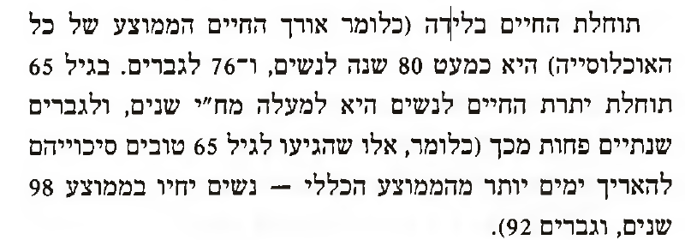

Slide 14
איך לחלק את העוגה?
מסכת מגילה דף ז ע"א. ומתנות לאביונים. תני רב יוסף: ומשלוח מנות איש לרעהו - שתי מנות לאיש אחד. ומתנות לאביונים - שתי מתנות לשני בני אדם.
בפורים יש לנו שתי מצוות: משלוח מנות ומתנות לאביונים, והנה בשתי המצוות צריך לתת שתי מתנות, אלא שלגבי משלוח מנות אמרו חז''ל שיתן את שתי המתנות לאדם אחד, ואילו לגבי מתנות לאביונים אמרו חז''ל שיתן לכל עני מתנה אחת.
והדברים צריכים טעם מדוע לגבי מתנות לאביונים עדיף לחלק קצת, ליותר אנשים, ואילו למשלוח מנות עדיף הרבה לאדם אחד?
באו חז"ל ולימדו אותנו יסוד עצום בעבודת האדם, יש לחלק בין מידת החסד והרחמים הנובעת מנפש האדם, לבין מידת אהבה הנובעת מלב האדם.
במידת החסד והרחמים ככל שתיתן יותר פעמים כך תהיה יותר בעל חסד ורחמן, לכן עדיף לחלק לכמה עניים מאשר לתת לעני אחד הרבה,
ואילו לקנות אהבת ישראל עדיף להשקיע באדם אחד הרבה ועל ידי זה תקנה את מידת האהבה ותוכל בסוף לאהוב את כולם.

Slide 15
לפי רב המעשה
יסוד זה למדנו במסכת אבות: לגבי מצוות צדקה אמרו: מסכת אבות פרק ג משנה טו "הכל לפי רב המעשה".
מסביר רמב"ם בפירוש המשניות: ואחר כך אמר שהמעלות לא יגיעו לאדם לפי רוב גודל המעשה, אבל לפי רוב מספר המעשים, והוא שהמעלות אמנם יגיעו בכפול המעשים הטובים פעמים רבות ועם זה יגיע קנין חזק לא כשיעשה אדם פעל אחד גדול מפעולות הטובות כי בזה לבדו לא יגיע לו קנין חזק,
והמשל בו כשיתן האדם למי שראוי אלף זהובים בבת אחת לאיש אחד, ולאיש אחד לא יתן כלום לא יעלה בידו מדת הנדיבות בזה המעשה האחד הגדול כמו שמגיע למי שהתנדב אלף זהובים באלף פעמים ונתן כל זהוב מהם על צד הנדיבות, מפני שזה כפל מעשה הנדיבות אלף פעמים והגיע לו קנין חזק, וזה פעם אחת לבד התעוררה נפשו התעוררות גדולה לפעל טוב ואח"כ פסקה ממנו.
וכן בתורה אין שכר מי שפדה אסור במאה דינרים או עשה צדקה לעני במאה דינרים שהוא די מחסורו כמו שפדה עשרה איסורים או השלים חסרון עשרה עניים כל אחד בעשרה דינרים ואל זה ההקש, וזה ענין אמרו לפי רוב המעשה אבל לא לפי גודל המעשה:

Slide 16
איך קונים לב גדול?
ולגבי קנית אהבת ישראל אמרו פרק שני משנה יב: "אי זו היא דרך ישרה שידבק בה האדם ... ר' יהושע אומר, חבר טוב"
מפרש רבנו יונה: "אי זו היא דרך ישרה שידבק בה האדם", בכל המדות הטובות והישרות יש לאדם להדבק בהם אלא זה ר"ל להדבק במדה אחת להיות שלם בה, כי טוב לאדם לאחוז במדה אחת בשלימות ונקל אליו להשיג ממנה אל כל המדות החשובות מהיותו בו כמה מדות ואיננו שלם באחת מהן:
"ר' יהושע אומר, חבר טוב" (זו אשה טובה – כך הגירסה גם באבות דרבי נתן),
ר"ל שידבק אל הדרך הטוב והישר הזה והוא נקל לעשותו להיותו חבר טוב בלב שלם לאיש אחד לאשר לבו חפץ ולהרגיל עצמו שתהא רוח אחת נוחה הימנו - על כן יבא באהבה עם כל הבריות:
ממתי אפשר לחנך ילדים?

Slide 17
פיתוח רגשות
למדנו מכאן שאם אדם רוצה לזכות לכל המידות הטובות העצה הטובה היא שיאהב אדם אחד לגמרי, ומתוך זה יבוא לאהוב את כל הבריות, ואין לך חבר טוב יותר ממי שהנביא כתב עליו מלאכי פרק ב פסוק יד: וַאֲמַרְתֶּם עַל מָה עַל כִּי יְדֹוָד הֵעִיד בֵּינְךָ וּבֵין אֵשֶׁת נְעוּרֶיךָ ... וְהִיא חֲבֶרְתְּךָ וְאֵשֶׁת בְּרִיתֶךָ:
וכך כתב כתב ר' איזיק שר (כתב יד) "מידת אהבה אינה מפותחת אצלנו כראוי, אבל יש לדעת שכל שלימות האדם נקנית רק על ידי מידה זו, ואהבת את ה' אלוקיך, ואהבת לרעך כמוך, הן שתי מצוות הכוללות כל התורה כולה, וע''י האהבה שבין איש לאשתו מקיים האדם מצוות ואהבת לרעך כמוך בשלמותה, ויוכל להגיע לקיום מצוות אהבת ה' ע''י פיתוח האהבה בענין ביתו.
מבואר מדבריו יסוד גדול: כמו שאדם יכול לפתח שריר ואז בנקל הוא יכול לעשות תרגילים קשים, כך יכול האדם לפתח בליבו את מידת האהבה ואז בנקל יוכל לאהוב כל אדם ולקיים ואהבת לרעך כמוך, ואהבת את ה' אלוקיך, והיכן המקום הטוב ביותר לפתח את מידת האהבה - בתוך הבית, זה בית ספר שבורא העולם ברא במיוחד לכל אדם לפי מה שמתאים לו בשביל לקנות את מידת האהבה שהיא כדברי ר' איזיק שר "כל שלימות האדם נקנית רק על ידי מידה זו, ובה מקיים את כל התורה כולה".

Slide 18
אחודה נא
חידה: כיצד יתכן ואדם ישלח שני מנות והשני יקבל רק מנה אחת?
תשובה: אם שלח לשותפים, נמצא שהמקבל קיבל רק מנה אחת.
האם יצא ידי חובה: דיש לחקור האם המצווה שאני יתן שנים או שחברי יקבל שנים?
וכן יש לחקור להיפך: מה הדין אנשים שקנו יחד משלוח מנות ושלחו לאדם אחד?
הנה נתקשו הפוסקים למה כתוב משלוח מנות ולא נתינת מנות,
ורצו לחדש שצריך לתת על ידי שליח, אמנם הפוסקים הכריעו להלכה שעדיף ללא שליח (עיין דרשו הערה 38)
נראה שמה שכתוב משלוח לומר שעיקר המצווה היא השליחות הינו שאתה תתן ולא שהשני יקבל וכמו שפסק הרמ''א: שו"ע או"ח תרצה ואם שולח מנות לרעהו והוא אינו רוצה לקבלם, או מוחל לו, יצא. העיקר שאני שלחתי, ולא שהשני יקבל.
לכן השולח לשותפים יצא ידי חובה,
ושותפים ששלחו נראה אם יהיה כדי מנה אחת לכל אחד יצאו ידי חובה.

Slide 19
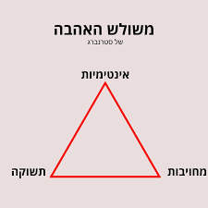

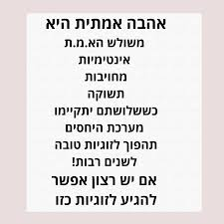

Slide 20
הגוף המחולק לשלושה
מענין לראות שגם באדם יש שלושה כפתורים בג' מקומות:
באצבעות-האצבע מתחלקת לשלושה,
וכן היד יש בה ג' מפרקים (זרוע מרפק כף היד)
וכן ברגל יש ג' מפרקים/כפתורים (שוק, ירך, כף הרגל)
וכל גוף האדם הוא ג' חלקים (ראש, גוף, רגלים).

Slide 21
שים שלום
לפ''ז נוכל לפרש את ברכת שים שלום שהיא כנגד שלושת הכפתורים הנ''ל:
שִֹים שָׁלוֹם טוֹבָה וּבְרָכָה. חַיִּים חֵן וָחֶסֶד וְרַחֲמִים עָלֵינוּ וְעַל כָּל יִשְֹרָאֵל עַמֶּךָ. (כנגד איש ואשתו עיין לעיל שהבאנו שמי שבשלום עם אשתו זוכה לטובה ברכה חיים)
2. בָּרְכֵנוּ אָבִינוּ כֻּלָּנוּ כְּאֶחָד (יַחַד) בְּאוֹר פָּנֶיךָ. כִּי בְאוֹר פָּנֶיךָ נָתַתָּ לָּנוּ יְדֹוָד אֱלֹהֵינוּ תּוֹרַת חַיִּים וְאַהֲבַת חֶסֶד. וּצְדָקָה וּבְרָכָה וְרַחֲמִים וְחַיִּים וְשָׁלוֹם (כנגד השלום של עם ישראל כולנו כאחד, באור פניך תורת חיים זה מעמד הר סיני שהיו באחדות).
3. וְטוֹב יִהְיֶה בְּעֵינֶיךָ לְבָרְכֵנוּ וּלְבָרֵךְ אֶת כָּל עַמְּךָ יִשְֹרָאֵל בְּכָל עֵת וּבְכָל שָׁעָה בִּשְׁלוֹמֶךָ. (בשלומך זה הדבקות בך, וזה הדבר שהכי טוב בעיני בורא עולם לברך אותנו)

Slide 22
האות ש
יש לשאול מדוע אות הש' כפולה מה שלא מצאנו בשאר האותיות?
כמה גורמים צריך בשביל שיהיה איחוד ותשרה שכינה?
מדוע רק מהמילה שלשה יש את האות ה'?
שכן השכינה שורה רק שיש שלושה (אות ה' מורה על השכינה) ולכן זימון בשלושה.
איחוד פירושו שלושה ולא שניים, שהרי ביום השני לא נאמר כי טוב רק ביום השלישי,
וכמו שמצאנו (ילקוט שמעוני תורה פרשת כי תצא רמז תתקלג) "אין גדיל פחות משלש חוטין", וכן חלה אפשר לקלוע רק משלושה, וכן צמה של אשה קולעים משלושה (ויש נידון האם אסור שנים או שאין לזה כלל קיום).
לכן שתרשום שני קווים הם לא התחברו בינהם, רק שתעשה שלוש בצורת המשולש,
כמו שאומרים אך מאחדים שני שונים כל אחד בקצה אחר, כאשר כל אחד רוצה להתקרב לראש לה' אז כל אחד בדרכו.
פירוש המשנה לרמב"ם מסכת אבות פרק א משנה ו והחברים - שלושה מינים: חבר תועלת, וחבר נחת, וחבר מעלה.
חבר ההנאה, הרי הוא כחברות הזכרים לנקבות וכיוצא בה. חבר התועלת, הרי הוא כחברות שני השותפים, וחברות המלך וחייליו. וחבר המעלה, הוא שתהיה תאות שניהם וכוונתם למטרה אחת, והיא: הטוב, וירצה כל אחד להעזר בחברו בהגיע הטוב ההוא לשניהם יחד.

Slide 23
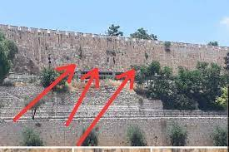
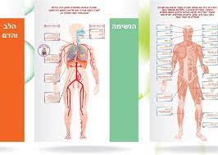
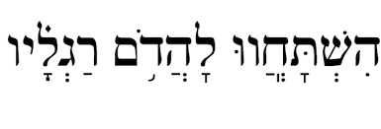
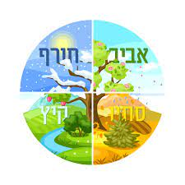

עולם, שנה, נפש
פרוש הגר"א ז"ל על ספר יצירה - פרק א משנה א
התורה מתחלקת לג' חלקים אותיות נקודות וטעמים.
וכן הוא באדם בראש ובטן וגויה,
ובשנה חום ורויה וקור,
ובעולם בשמים ואויר וארץ,

Slide 24
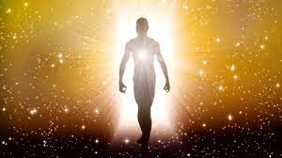
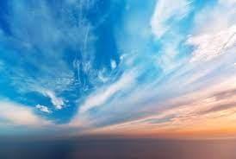
העליון נסתר
והטעמים נעלמים שהן בכתר והוא נעלם במופלא ממך כו'
וכן בעולם השמים שמים לה' שלכן לא נזכר מבריאת שמים כלום בתורה כמ"ש בפ' בראשית.
וכן באדם הנשמה נעלמת מאד. והנשמה הוא השכל המלמד לאדם דעת והוא מזלו של האדם ומלאכו כידוע. והיא בשמים רק ניצוצות מתנוצצים ממנו על האדם להנהיגו ולהשכילו,
ולכן נשמה באדם נגד שמים בעולם.
ובשנה – תשרי הוא נשמה. וזה מחלוקת רבי אליעזר ור"י ואלו דברי א"ח רק שבריאת העולם מתשרי הוא במחשבה (זה לפי המקובל ולא לפי הגר"א).

Slide 25
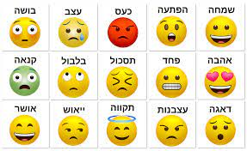
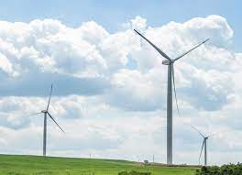
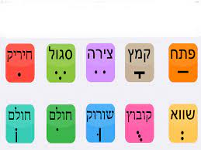
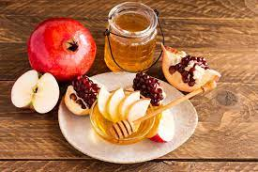
רוח, נקודות, אביב
התחלת אדם מרוח והוא עיקרו ובצאת הרוח מהאדם הוא מת.
ועיקר חיותו של האדם הוא הרוח והוא האדם המקבל שכר ועונש כידוע והוא המרגיש והוא כל כחותיו וחושיו.
ונגדו בעולם האויר שממנו חי האדם וא"א להתקיים בלתו אפי' רגע אחד ונקרא ג"כ רוח,
וכן הנקודות באותיות שבלתם אין תנועה לאותיות כגופים בלא רוח.
וכן בשנה התחלתו העיקרי מניסן שהוא רויה כמ"ש לקמן והוא רוח השנה. (בתשרי עלה במחשבה – היום הרת עולם מלשון הריון)

Slide 26
ריק
וַיְהִ֖י בִּימֵ֣י אֲחַשְׁוֵר֑וֹשׁ
ה֣וּא אֲחַשְׁוֵר֗וֹשׁ
הַמֹּלֵךְ֙ מֵהֹ֣דּוּ וְעַד־כּ֔וּשׁ
שֶׁ֛בַע
וְעֶשְׂרִ֥ים
וּמֵאָ֖ה מְדִינָֽה׃

Slide 27
ריק
והחוט המשולש לא במהרה ינתק.
ה' מלך ה' מלך ה' ימלוך.

Slide 28
גדול תלמוד שמביא לידי מעשה. | ידועה הקושיה: אם כך גדול מעשה, שהרי הוא המטרה, וכי מה עדיף ללמוד רפואה או לרפא. המהר"ל מת' שאין הפרוש שעל ידי התורה יודע מה לעשות, אלא שעל ידי התורה רוצה לעשות. | יש שני דברים לימוד ומעשה וקשה לנו מה עדיף, התשובה שניהם לא עדיפים העדיף הוא הממוצע - מי שנמצא בן הלימוד למעשה - והוא הלב הרצון לעשות, (עיין בפסוק ועתה ישראל מה ה' שואל מעמך) רחמנא ליבא בעי, וזה נעשה על ידי מעשה ולימוד, ובעיקר על ידי לימוד. וזהו גדול תלמוד שמביא לידי מעשה - והעיקר זה המביא. (כלשון המס''י וכבר ידעת שהנרצה יותר הוא חפץ הלב ותשוקת הנשמה) וכל זה כתוב בתורה בפרשת בחקותי: 1. אִם בְּחֻקֹּתַי תֵּלֵכוּ 2.וְאֶת מִצְוֹתַי תִּשְׁמְרוּ 3.וַעֲשִׂיתֶם אֹתָם: וזה בחינת גוף האדם הבנוי מג' חלקים ראש, לב, רגלים - הראש כנגד הלימוד, הרגלים כנגד המעשה שהוא הרגל, והלב הוא הרצון לעשות - והתורה אוהבת את הממוצע. ועיין במהר"ל שהרחיב הרבה במעלת הממוצע - שהוא סוד מה שהתורה כולה שלישי (חודש שלישי, לאדם שלישי וכ"ו)

Slide 29
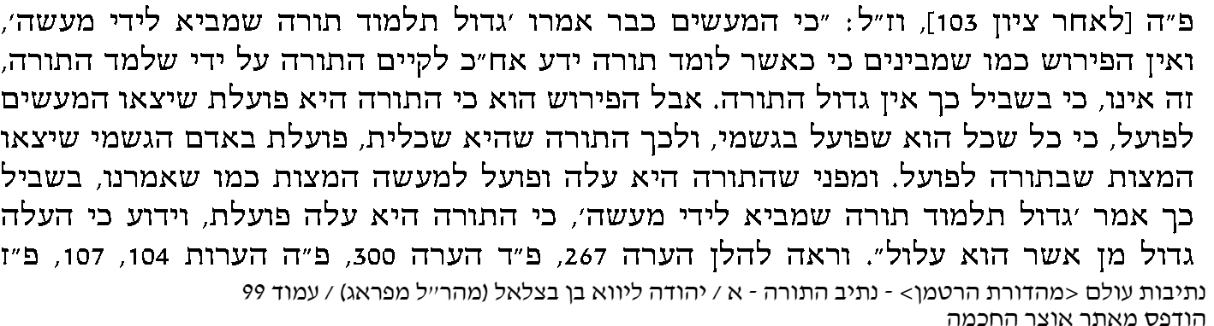

Slide 30
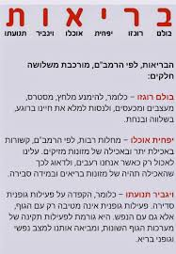
ריק

